Slide 1
Librería de descubrimiento

Slide 2
Librería de descubrimiento
Módulos:
Reconciliación de entidades
Descubrimiento de enlaces
En otros Backend SGI
En la nube LOD
Detección de equivalencias
Notes:
La librería de descubrimiento esta compuesta por distintos módulos con finalidades muy distintas:
Reconciliación de entidades → (dentro de un mismo Backend). Realiza la detección de duplicados o instancias que referencian el mismo concepto y coordina el proceso de merge o linkado
Descubrimiento de enlaces → Instancias externas al Bacend SGI. Tiene como finalidad añadir enlaces entre instancias
Otros Backend SGI.
La Nube LOD
Detección de equivalencias → Usando razonamiento automático

Slide 3
Librería de descubrimiento
Módulos:
Reconciliación de entidades
Descubrimiento de enlaces
En otros Backend SGI
En la nube LOD
Detección de equivalencias
Notes:
En este punto describimos el diseño y la implementación de la solución para la reconciliación de entidades y descubrimiento de enlaces, dentro del propio Backend SGI y entre distintos Backends SGI.
En paralelo estamos estudiando soluciones para el descubrimiento de enlaces en al Nube LOD (que seguirá un diseño similar, pero probablemente necesite un modulo de extra de identificación de entidades) y detección de equivalencias (que al usar razonamiento automático, y tener pocos nexos en común con los descritos anteriormente, probablemente se diseñe en un modulo a parte)

Slide 4
Reconciliación de entidades
Estado del Arte
Profundamente estudiado, aun hoy es una rama de investigación activa y abierta
Problema no trivial:
Distintas representaciones para los valores equivalentes de un mismo atributo (distintas convenciones, errores…).
Distintos tipos de datos, y por tanto distintos tipos de evaluaciones de similitud.
Importancia variable de los atributos, en relación a su capacidad de actuar como identificadores de una entidad.
Objetivos en el proyecto ASIO
Evitar duplicados de entidades en un mismo Backend SGI.
Crear enlaces entre entidades de distintos Backend SGI, que referencian una misma instancia.
Minimizar la intervención humana, pero facilitar la labor de un decisor humano, en los casos en que la reconciliación de entidades, pudiese ser dudosa.
Notes:
Estado del Arte
-----------------
Rama de investigación activa y abierta
No trivial
Distintas representaciones para valores equivalentes
Distintos tipos de datos y por tanto distintos tipos de evaluaciones de similitud
Distinta importancia de los atributos a la hora de identificar una entidad
Objetivos para el proyecto ASIO
------------------------------------
Evitar duplicados
Crear enlaces entre distintas entidades de distintos Backend SGI que representan un mismo concepto
Minimizar la intervención humana estableciendo 2 umbrales:
Actuación automática.
Informar a supervisor humano, para decidir si fusionar la entidad o no.

Slide 5
Reconciliación de entidades
Soluciones evaluadas
Soluciones comerciales:
Stardog (entity linking in knowledge graph)
Blazegraph (link all the entities)
Implementación ad hoc
Justificación de la elección (implementación ad hoc)
Evitar vendor lock-in y por tanto permitir el cambio de triple store (requerido en el proyecto).
Ninguna de las soluciones comerciales, se adecua completamente a los requisitos, y siendo soluciones “cerradas”, no permiten su reimplementación:
Blazegraph requiere una lista de posibles variaciones en los atributos, lo cual implica conocer previamente la solución.
Stardog orienta la búsqueda de similitudes, al proceso de importación desde una fuente externa (fichero), no a búsqueda de similitudes dentro del propio grafo de conocimiento
La implementación ad hoc, permite ajustar algoritmos y logica a las características del proyecto.

Slide 6
Métricas de similitud (atributos)
Métricas de similitud en atributos
Todas las métricas han de estar normalizadas (valores en el intervalo [0,1]), para que puedan ser comparables.
Existen atributos de distintos tipos:
Números (enteros o decimales).
Fechas (en distintos formatos).
Booleanos ( en distintos formatos: true|false, yes|no, y|n, Si|No…)
Cadenas de texto.
Objetos.
Distinta capacidad de identificación en una entidad
Identificadores: Ids, con capacidad de identificar inequívocamente una instancia (ej. DNI).
Semi-Identificadores: Altamente discriminantes, pero sin garantía de ser únicos (ej. Nombre completo)
Informativos: Atributos con un bajo poder individual de discriminación, pero que en su conjunto pueden generar una firma de unicidad de una entidad (ej. Sexo, tipo….).
Valoración de la capacidad de discriminación de un atributo:
Ratio de discriminación(D) [0,1]= # Valores distintos / Total de instancias

Slide 7
Métricas de similitud (Cadenas de texto I)
Variaciones comunes
Distintos formatos
Cambio en el orden de las palabras (ej. Daniel Ruiz Santamaría → Ruiz Santamaría Daniel)
Abreviaturas ( ej. Avenida Infante Don Luis → Avda Infte Don Luis )
Errores o cambios ortográficos: (ej. Elena → Helena)
Normalización de cadenas
Reducir la complejidad:
No distinción entre mayúsculas y minúsculas (conversión a minúsculas)
Eliminación de caracteres de puntuación, signos, acentos….
Tokenizacion (extracción de palabras)
Notes:
Tipo de mayor importancia, ya que es el tipo más general: todos los tipos de datos descritos después, pueden ser también evaluados como cadenas de texto
Existen varios tipos de variaciones frecuentes:
Cambio de orden en palabras, probablemente pode distintas convenciones
Truncado de palabras por el uso de abreviaturas
Errores o cambios ortográficos
Es necesario normalizar las cadenas de texto para reducir la complejidad
No discriminado entre mayúsculas y minúsculas, ya que esto no representa información útil.
Eliminación de caracteres de puntuación, signos gramaticales, acentos ….
Tokenización

Slide 8
Métricas de similitud (Cadenas de texto II). Algoritmos de similitud
Alg. | Iguales | Desordenada | Cambios | Trucado | Todas | Distintas
Block Distance | Excelente | Excelente | Mal | Insuficiente | Mal | Excelente
Cosine Distance | Excelente | Excelente | Mal | Insuficiente | Mal | Excelente
Dice Distance | Excelente | Excelente | Mal | Insuficiente | Mal | Excelente
Euclidian Distance | Excelente | Excelente | Alto | Alto | Medio | Medio
Jaccard Generalizado | Excelente | Excelente | Mal | Insuficiente | Mal | Excelente
Jaccard | Excelente | Excelente | Mal | Insuficiente | Mal | Excelente
Jaro Winkler | Excelente | Excelente | Excelente | Excelente | Excelente | Medio
Levenshtein | Excelente | Excelente | Alto | Excelente | Alto | Excelente
Longest Common Subsequence | Excelente | Excelente | Alto | Excelente | Excelente | Alto
Longest Common String | Excelente | Excelente | Medio | Excelente | Alto | Excelente
Simon White | Excelente | Excelente | Mal | Insuficiente | Mal | Excelente
Smith weterman Gotoh | Excelente | Excelente | Medio | Excelente | Alto | Excelente
Smith weterman | Excelente | Excelente | Alto | Excelente | Alto | Excelente
Evaluación de algoritmos [0,1]
Mal: < 0.25
Insuficiente: < 0.4
Medio: < 0.6
Alto: < 0.8
Excelente: <=1
Notes:
Se han implementado 12 algoritmos de comparación de cadenas, y probados todos ellos con cadenas sintéticas generadas aleatoriamente (10.000 cadenas), que sufren las siguientes variaciones:
Iguales: La cadena no sufre ninguna variación, y por lo tanto evalua la capacidad de el algoritmo de detectar cadenas iguales. En este caso nos interesa un valor de similitud cercano a 1.
Distintas: Las cadenas son generadas aleatoriamente sin ningún rasgo en común a priori. En este caso nos interesa un valor de similitud cercano a 0.
Variaciones en cadenas (nos interesa un valor de similitud lo mas alto posible, sin llegar a 1):
Desordenada: Los tokens de la cadena han sido desordenados de forma aleatoria, desde 1 desordenación hasta n, siendo n el numero de tokens
Cambios de caracteres: Se han cambiado caracteres aleatoriamente en uno o todos los tokens, desde 1 cambio hasta n/2, siendo n el numero de caranteres.
Trucado: Se eliminan m caracteres aleatoriamente en uno o todos los tokens de la parte final de los tokens, estando n comprendido entre 2 y n-1, siendo n el numero de caracteres total del token.
Todos: Se realizan todos los cambios en las cadenas, descritos anteriormente
Se pueden ver en la tabla, algoritmos extremadamente optimistas (en rojo), como el de Jaro Winkler, que incluso tiende a encontrar algún grado de similitud entre cadenas distintas, o más pesimistas (verde), como el de Jaccard, que arrojan valores de similitud muy bajos, con cualquier tipo de alteración en las cadenas.

Slide 9
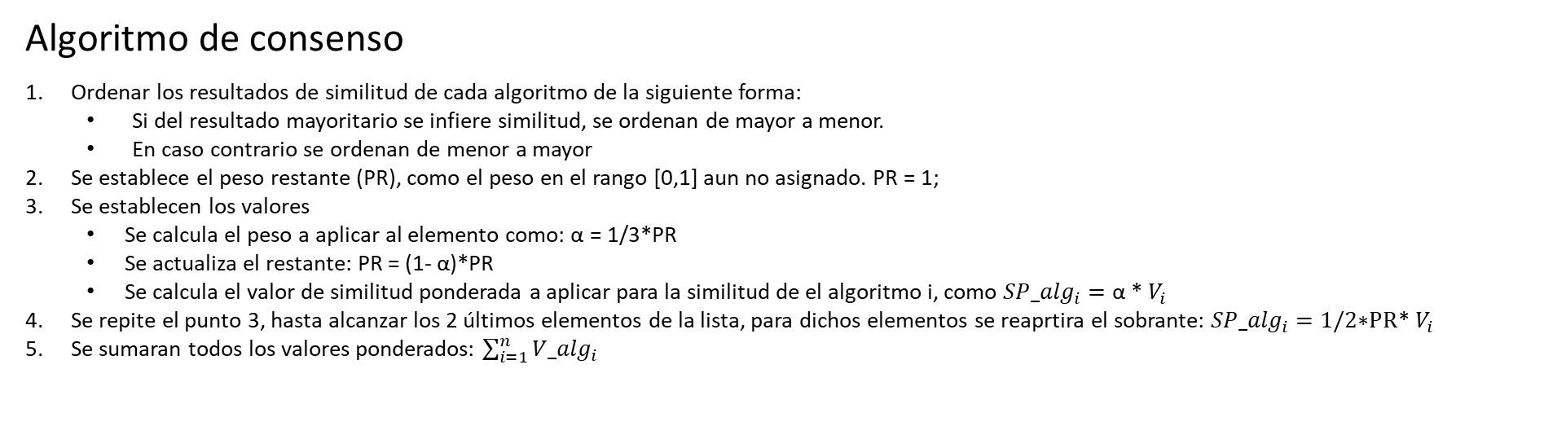
Métricas de similitud (Cadenas de texto III)
Conclusión
Ningún algoritmo funciona bien para todos los casos, por lo que se opta por apoyarse en todos ellos, de forma que se maximice los valores altos, en caso de que los algoritmos muestren de forma mayoritaria algún grado de similitud, y en se maximicen los valores bajos en caso contrario.
Algoritmo de consenso
Ordenar los resultados de similitud de cada algoritmo de la siguiente forma:
Si del resultado mayoritario se infiere similitud, se ordenan de mayor a menor.
En caso contrario se ordenan de menor a mayor
Se establece el peso restante (PR), como el peso en el rango [0,1] aun no asignado. PR = 1;
Se establecen los valores
Se calcula el peso a aplicar al elemento como: α = 1/3*PR
Se actualiza el restante: PR = (1- α)*PR
Se calcula el valor de similitud ponderada a aplicar para la similitud de el algoritmo i, como ${SP_alg}_{i}=\text{α}$ * $V_{i}$
Se repite el punto 3, hasta alcanzar los 2 últimos elementos de la lista, para dichos elementos se reaprtira el sobrante: ${SP_alg}_{i}=\text{1/2∗}\text{PR}$* $V_{i}$
Se sumaran todos los valores ponderados: $\sum_{i=1}^{n}{{V_alg}_{i}}$
Notes:
Conclusión: Ningún algoritmo por si mismo funciona adecuadamente en todos los casos
Idea: En base a todos los algoritmos implementar un algoritmo de consenso, que maximice los valores altos cuando se forma mayoritaria se infiera un alto grado de similitud, y maximizar los bajos en caso contrario

Slide 10
Métricas de similitud (Otros tipos)
Numéricos:
Identificadores (enteros): Similitud 1, si es igual, 0 en otro caso.
No identificadores (enteros o decimales): Se discretiza la diferencia en valores relativos (entre el rango [0,1]) y se aplica una exponencial inversa, de forma que el resultado en caso de igualdad sea 1, y en caso de no igualdad oscile entre [0, 0.5] (según la similitud).
Booleanos: Operación XAND, es decir 1 cuando son iguales y 0 en otro caso.
Fechas: Se obtendrá a partir de la fecha en formato String, un formato estandarizado. Una vez estandarizado, si son iguales, la similitud ser 1, en caso contrario, será 0.
Listas: Se obtendrá el tipo de los elementos de la lista, y se aplicara para cada elemento la métrica de similitud de su tipo. El valor de similitud de cada elemento, se obtendrá dividiendo el valor del atributo, por el numero de elementos.
Objetos: Se aplicara la similitud de objetos, tal y como se describirá mas adelante.

Slide 11
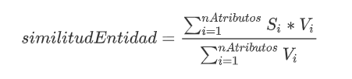
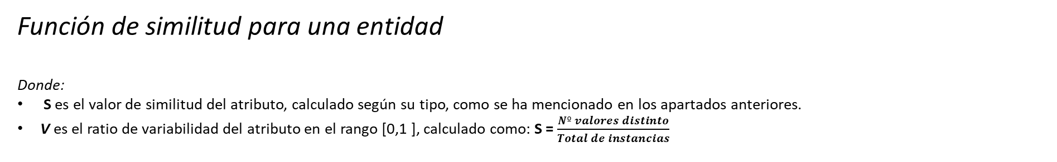
Métricas de similitud (Entidades)
Todas las métricas han de estar normalizadas (valores entre [0,1])
Se calcula como según la similitud ponderada de los atributos de forma que se otorgue mayor peso a los atributos mas determinantes, y menos al resto
Valoración de la capacidad de discriminación de un atributo:
Ratio de discriminación(D) [0,1]= # Valores distintos / Total de instancias
Función de similitud para una entidad
Donde:
S es el valor de similitud del atributo, calculado según su tipo, como se ha mencionado en los apartados anteriores.
V es el ratio de variabilidad del atributo en el rango [0,1 ], calculado como: S = $\frac{Nº valores distinto}{Total de instancias}$
Notes:
La métrica de similitud de entidades, se calcula usando las similitudes antes descritas y ponderándolas según la capacidad del atributo de discriminación.

Slide 12
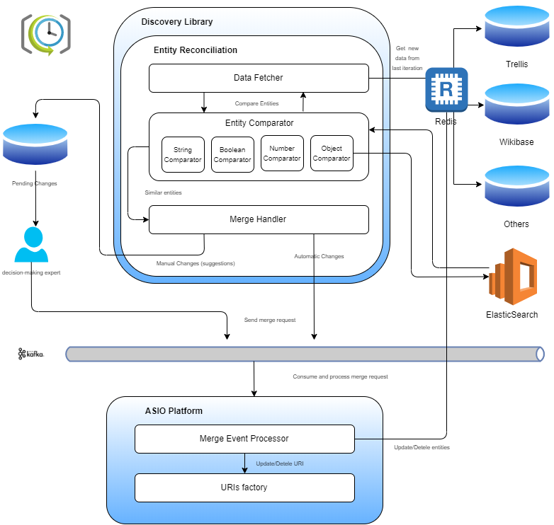
Arquitectura
Servicios implementados en la librería de descubrimiento
Data Fetcher: Conector para recuperar tripletas de los Triple Stores. Recupera imagen desde cache (Redis) y complementa con deltas.
Entity Comparator: Implementa la logica de comparación de entidades apoyándose en los comparadores por tipos.
Merge Handler: Implementa la lógica para solicitar el merge entidades (dentro del propio backend) o de realizar los links entre entidades (distintos backends). Usa una cola Kafka para realizar la petición al Merge Event Processor de forma asíncrona.
Servicios implementados en ASIO
Merge Event Proccesor: Implementa la lógica realizar las operaciones de fusión o enlace de entidades en los triple stores.
Otros servicios
ElasticSearch: Filtrado de entidades, susceptibles a tener cierto grado de similitud en los atributos determinantes.
Redis: Cache para reducir el numero de peticiones a los tripe stores
Kakfa: Cola de mensajes, para peticiones asíncronas.
MariaDB: Almacenamiento relacional para gestión de estados en los merges.

Slide 13
Documentación: https://github.com/HerculesCRUE/ib-asio-docs-/blob/master/entregables_hito_2/libreria_descubrimiento/Librer%C3%ADa%20de%20descubrimiento.md
Repositorio: https://github.com/HerculesCRUE/ib-discovery

